Slide 1



BANGALADESHI COMMUNITY ASSOCIATION OF SASKATCHEWAN
PRESENTS 53RD
VICTORY DAY CELEBRATION

Slide 2

PRESENTS 53RD

Slide 3

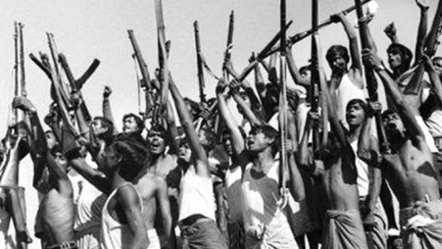

Slide 4

Bangladeshi Community Association of Saskatchewan
বাংলাদেশী কমিউনিটি এসোসিয়েশন অব সাস্কাচুয়ান
53rd
Presents
Victory Day Celebration

Slide 5
Bangladeshi Community Association of Saskatchewan
বাংলাদেশী কমিউনিটি এসোসিয়েশন অব সাস্কাচুয়ান
53rd
Presents
Victory Day Celebration
December 16, 1971

Slide 6

Bangladeshi Community Association of Saskatchewan
53rd
Presents
Victory Day Celebration

